Slide 1
задачи О РАВНЫХ ОТРЕЗКАХ В ТРАПЕЦИИ
Учитель математики МОУ СОШ № 25
Шаповалова Алёна Анатольевна
Тверь, 2020

Slide 2
В курсе геометрии 8 класса изучаются следующие темы: «Признаки подобия треугольников», «Средняя линия трапеции». Далее будут представлены задачи, в которых приобретённые знания и умения позволят найти или доказать равенство от двух до пяти отрезков в трапеции.

Slide 3
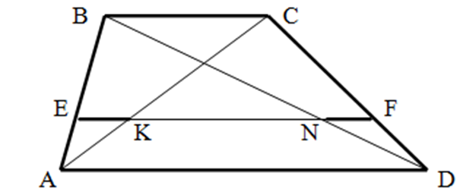
ЗАДАЧА 1. В трапеции ABCD докажите, что EK=NF, где EF//AD.

Slide 4
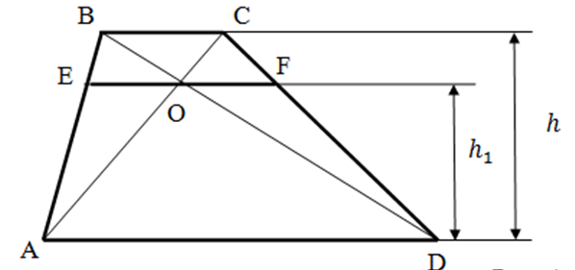
ЗАДАЧА 2. Докажите, что в трапеции ABCD, где AD и BC – основания, EF//AD,

Slide 5
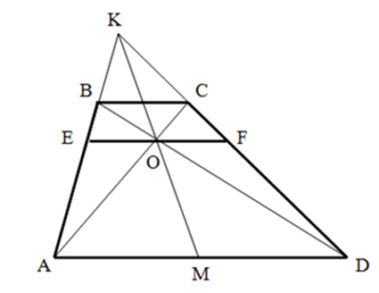
ЗАДАЧА 3. Чему равно отношение оснований трапеции ABCD, если OK=OM, где О – точка пересечения диагоналей, а K – точка пересечения прямых, на которых лежат боковые стороны трапеции?

Slide 6
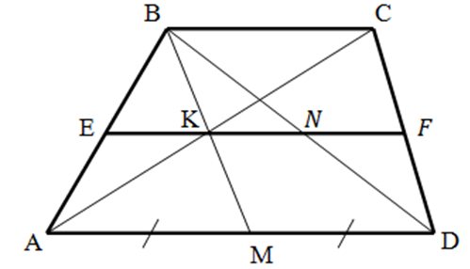
ЗАДАЧА 4. Пересеките трапецию ABCD прямой, параллельной основаниям так, чтобы её отрезок, лежащий внутри трапеции, делился диагоналями на три равные части.

Slide 7
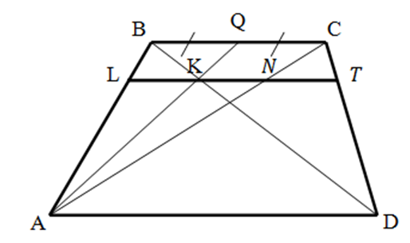
ЗАДАЧА 4.

Slide 8
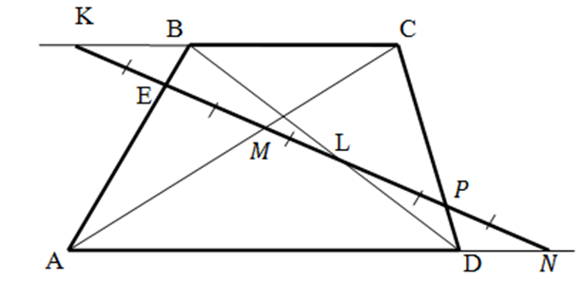
ЗАДАЧА 5. При каком отношении оснований трапеции KE=EM=ML=LP=PN?

Slide 9
Спасибо за внимание!

